Slide 2

Bài tập lớn môn cấu trúc dữ liệu và giải thuật
Đề tài : Quản lí hoạt động của sinh viên

Slide 3
Mục lục:
Giới thiệu bài toán.
Giới thiệu thành viên.
Phương pháp giải quyết.
Kết quả thực nghiệm.
Kết luận.

Slide 4
Giới thiệu bài toán
Bài toán: Quản lý lịch hoạt động sinh viên
Input | Output
Thời khoá biểu sinh viên, các sự kiện kèm theo mức độ ưu tiên | Thời khoá biểu đã được cập nhật thêm các sự kiện
Động lực thực hiện: +) Tối ưu hoá quản lý thời gian
+) Ứng dụng công nghệ trong cuộc sống
+) Thúc đẩy sự sáng tạo trong lập trình
Ứng dụng: +) Môi trường giáo dục (Ehust, Ictsv,…)
+) Tổ chức cá nhân và doanh nghiệp (GG Calender, Outlook)

Slide 5
Thành viên nhóm
Lê Xuân Ngọc
Nhóm trưởng
20233553
Nhiệm vụ:
Code chính
Xây dựng thuật toán.
Tìm hiểu và xây dựng cấu trúc dữ liệu và giải thuật của bài toán.
Phân chia nhiệm vụ
Tối ưu hóa thuật toán
Mức độ hoàn thành 100%
Lâm Thành Minh
Thành viên
20233526
Nhiệm vụ:
Hỗ trợ chỉnh sửa và cải tiến code
Tìm hiểu và lên ý tưởng CTDL và giải thuật của bài toán
Làm slide
Hỗ trợ xây dựng lưu đồ thuật toán
Mức độ hoàn thành nhiệm vụ 100%
Trần Đức Đạt
Thành viên
20233311
Nhiệm vụ:
Xây dựng bộ test
Tìm hiểu và lên ý tưởng cấu trúc dữ liệu và giải thuật của bài toán
Hỗ trợ chỉnh sửa và hậu kỳ video
Mức độ hoàn thành 100%
Nguyễn Lâm Anh
Thành viên 20239634
Nhiệm vụ:
Kiểm thử
Tìm hiểu và lên ý tưởng về CTDL và giải thuật của thuật toán, xây dựng lưu đồ thuật toán
Làm slide
Ý tưởng phát triển và tối ưu hóa thuật toán
Mức độ hoàn thành 100%

Slide 6
Phương pháp giải quyết-Dữ liệu
Ngôn ngữ lập trình: C++
Dữ liệu:
Các loại cấu trúc dữ liệu sử dụng:
1. Struct
Struct sukien (40 bytes)
Đại diện cho một sự kiện, lưu trữ thông tin chi tiết như mô tả, ngày, giờ bắt đầu, giờ kết thúc và độ ưu tiên.
Hỗ trợ so sánh (`operator<`) để sử dụng trong các cấu trúc dữ liệu như `priority_queue`.
2. Cây AVL (AVL Tree)
< Class cay_avl> (56*n <n là số lượng sự kiện>)
Lưu trữ các sự kiện theo thứ tự giờ bắt đầu, giúp cân bằng và tối ưu hóa việc tìm kiếm, thêm, và duyệt sự kiện,
struct node: Một nút trong cây AVL, chứa thông tin về một sự kiện (`sukien`), các con trái/phải và chiều cao của nút.

Slide 7
Phương pháp giải quyết-Dữ liệu
3. Hàng đợi (Queue)
Class hangdoi:
- Lưu trữ các sự kiện bị xung đột (trùng lặp thời gian) để xử lý tuần tự.
queue<sukien>` (STL Queue)
Dùng hàng đợi chuẩn từ thư viện STL để quản lý danh sách sự kiện xung đột.
* Hàng đợi ưu tiên: Priority_queue: Sắp xếp các hàm theo một chuẩn ưu tiên mà không cần dùng sort.
4. Mảng động (vecto) (n*sizeof(event))
Vecto 2 chiều: vector<vector<sukien>> tkb` trong lớp `thoikhoabieu`: Đại diện cho thời khoá biểu, lưu trữ danh sách các sự kiện theo từng ngày trong tuần(từ thứ 2 đến thứ 7)
- Lưu trữ sự kiện được nhập từ người dung, kiểm tra xung đột khi thêm sự kiện và hiển thị tkb

Slide 8
Phương pháp giải quyết-giải thuật
Chia bài toán thành những bài toán nhỏ và xây dựng cấu trúc dữ liệu và giải thuật từng bài toán(sử dụng lưu đồ thuật toán)
Thêm sự kiện.
Hiển thị sự kiện.
Quản lý xung đột .
Cân bằng cây AVL và đưa vào piority queue

Slide 9
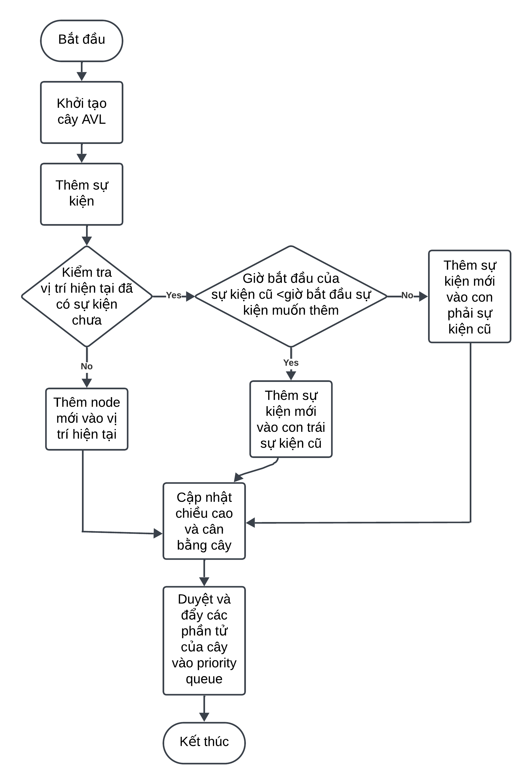
Lưu đồ thuật toán
TẠO CÂY AVL VÀ DUYỆT CÂY TÌM SỰ KIỆN

Slide 10
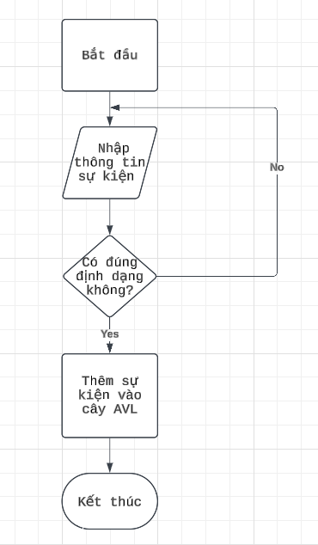
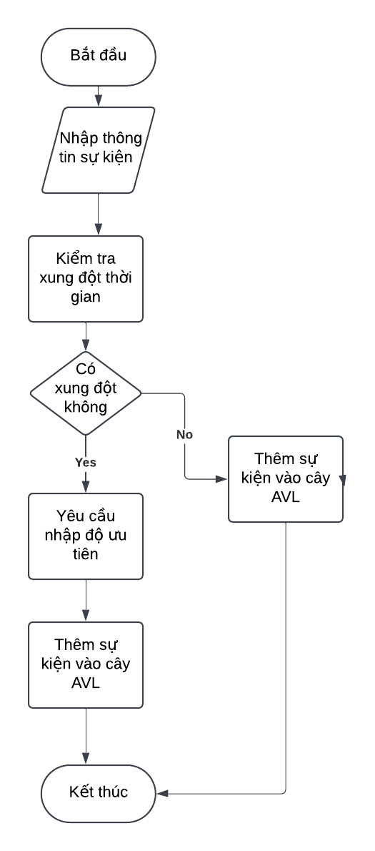
Lưu đồ thuật toán
NHẬP THỜI KHOÁ BIỂU:
NHẬP THÊM SỰ KIỆN
Xử lý xung đột

Slide 11
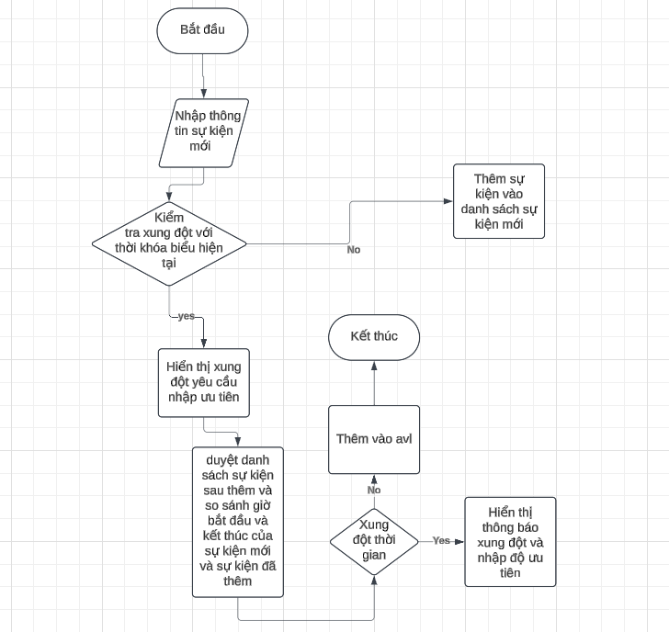
Lưu đồ thuật toán
XỬ LÝ XUNG ĐỘT
So sánh độ ưu tiên, chọn cái có độ ưu tiên lớn hơn

Slide 12
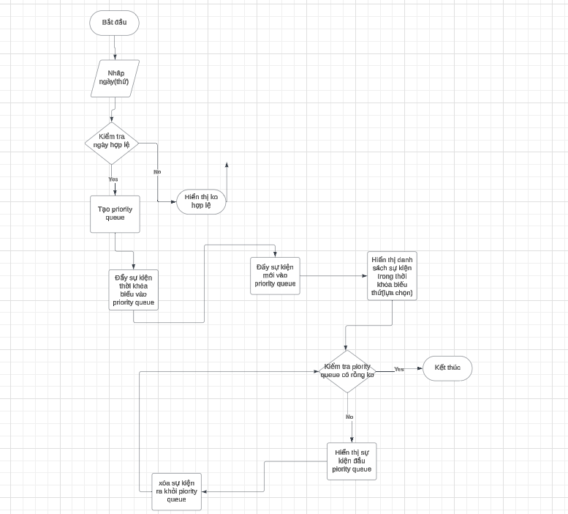
Lưu đồ thuật toán
HIỂN THỊ SỰ KIỆN THEO NGÀY

Slide 13
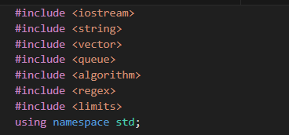
Môi trường lập trình và các thư viện
1.Môi trường lập trình: Visual studio code, VS code, GDB online,...
2. Thư viện sử dụng trong code
Thư viện chuẩn C++ (Standard Library - STL):
<iostream>: Hỗ trợ nhập/xuất dữ liệu từ console (cin, cout).
<string>: Hỗ trợ kiểu dữ liệu std::string cho việc xử lý chuỗi.
<vector>: Dùng cho cấu trúc dữ liệu danh sách động (std::vector).
<queue>: Dùng cho cấu trúc hàng đợi.
<algorithm>: Dùng các thuật toán như std::max, tính chiều cao cây.
<regex>: Xử lý chuỗi theo mẫu biểu thức chính quy (regex) trong hàm kiemtrathoigian.
<limits>: Hỗ trợ lấy giá trị cực đại/cực tiểu của kiểu dữ liệu, sử dụng để xử lý lỗi nhập liệu. std::numeric_limits<int>::max().

Slide 14
4. Kết quả thực nghiệm
Cách xây dựng bộ test
Xác định các loại test case:
Test case dương tính: Kiểm tra các trường hợp đầu vào hợp lệ và đảm bảo hệ thống trả về kết quả đúng.
Test case âm tính: Kiểm tra các trường hợp đầu vào không hợp lệ và đảm bảo hệ thống xử lý lỗi một cách chính xác.
Test case giới hạn: Kiểm tra các giá trị biên của đầu vào để đảm bảo hệ thống hoạt động ổn định.
Test case ngẫu nhiên: Kiểm tra hệ thống với các dữ liệu ngẫu nhiên để phát hiện các lỗi khó dự đoán quan trọng trong quá trình phát triển phần mềm.
Xác định dữ liệu đầu vào:
Dữ liệu hợp lệ: Phù hợp với yêu cầu của hệ thống.
Dữ liệu không hợp lệ: Không phù hợp với yêu cầu của hệ thống
Dữ liệu giới hạn: Các giá trị biên của phạm vi cho phép.
Xác định các bước thực hiện:
Mô tả chi tiết các bước thực hiện để kiểm tra chức năng.
Xác định kết quả mong đợi:
Xác định rõ kết quả mà hệ thống phải trả về trong từng trường hợp.

Slide 15
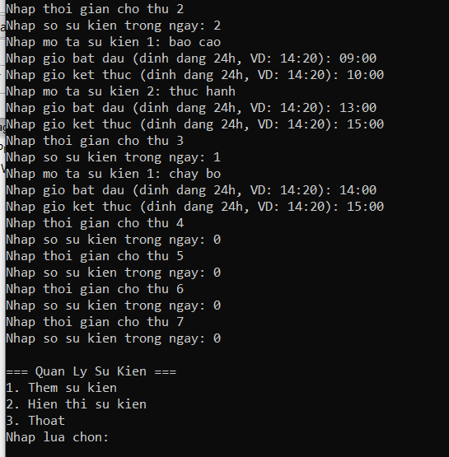
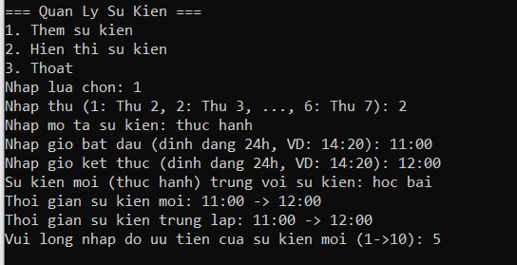
4. Kết quả thực nghiệm
b. Các kết quả test
Test case 1: Nhập thời khóa biểu hợp lệ
Dữ liệu đầu vào:
Thứ 2:
Sự kiện 1: "bao cao" (09:00 - 10:00)
Sự kiện 2: "thuc hanh" (13:00 - 15:00)
... (Nhập TKB cho các ngày còn lại)
Kết quả mong đợi:
Lưu trữ thành công TKB theo từng ngày.
Test case 2: Nhập thời khóa biểu với giờ không hợp lệ
Dữ liệu đầu vào:
Thứ 2:
Sự kiện 1: "thuc hanh" (15:00 - 25:00)
Kết quả mong đợi:
Thông báo lỗi định dạng thời gian và yêu cầu nhập lại.
Test case 3: Thêm sự kiện mới hợp lệ
Dữ liệu đầu vào:
Thứ 3: Thêm "thuc hanh" (11:00 - 12:00)
Kết quả mong đợi:
Thêm sự kiện mới vào lịch thứ 4.

Slide 16
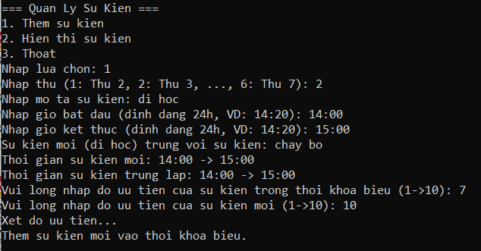
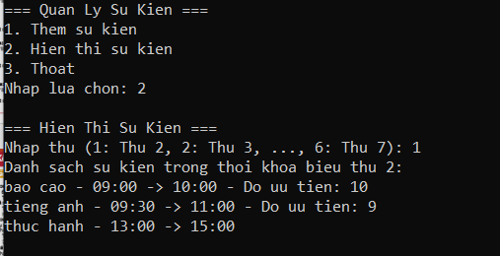
4. Kết quả thực nghiệm
b. Các kết quả test
Test case 4: Thêm sự kiện mới trùng lịch
Dữ liệu đầu vào:
Thứ 3: Thêm sự kiện "di hoc" (14:00 - 15:00)
Kết quả mong đợi:
Thông báo sự kiện bị trùng lịch.
Nhập độ ưu tiên cho sự kiện mới (1-10).
Test case 5: Thêm sự kiện mới với độ ưu tiên
Dữ liệu đầu vào:
Thứ 3: "chay bo" (14:00 - 15:00)
Thêm sự kiện "di hoc" (14:00 – 15:00) với độ ưu tiên 10.
Kết quả mong đợi:
Thông báo sự kiện "di hoc" có độ ưu tiên cao hơn và được thêm vào lịch thứ 3, thay thế phần thời gian của sự kiện "chay bo".
Test case 6: Hiển thị lịch theo thứ
Dữ liệu đầu vào:
Chọn thứ 2 để hiển thị lịch.
Kết quả mong đợi:
Chương trình in ra danh sách các sự kiện theo thứ tự thời gian bắt đầu

Slide 17
5. Kết luận
Mức độ hoàn thành chung
- Hoàn Thành Các Yêu Cầu Cơ Bản: Nhóm đã đáp ứng đầy đủ các yêu cầu đặt ra cho dự án, bao gồm việc quản lý sự kiện, kiểm tra xung đột thời gian và hiển thị thời khóa biểu một cách trực quan và dễ hiểu.
- Áp Dụng Hiệu Quả Các Giải Thuật và Cấu Trúc Dữ Liệu: Cây AVL được sử dụng hiệu quả để duy trì cân bằng và tối ưu hóa tìm kiếm, thêm và xóa sự kiện, giúp hệ thống hoạt động nhanh chóng và ổn định ngay cả khi số lượng sự kiện lớn. Hàng đợi giúp quản lý và xử lý các sự kiện bị xung đột một cách logic và hiệu quả, đảm bảo không bỏ sót sự kiện nào.
- Tính Toàn Vẹn và Tối Ưu Của Mã Nguồn: Mã nguồn được viết rõ ràng, dễ hiểu và có tính tổ chức cao, giúp việc bảo trì và nâng cấp trong tương lai trở nên dễ dàng hơn. Nhóm đã chú trọng đến việc kiểm thử và phát hiện lỗi sớm, giúp cải thiện chất lượng sản phẩm cuối cùng.
- Phối Hợp Nhóm Hiệu Quả: Các thành viên trong nhóm đã phối hợp với nhau một cách ăn ý, mỗi người đều hoàn thành tốt nhiệm vụ được giao.
- Khả Năng Ứng Dụng Thực Tế: Hệ thống quản lý sự kiện và thời khóa biểu này có thể được áp dụng vào nhiều tình huống thực tế, từ việc quản lý lịch trình cá nhân cho đến tổ chức các sự kiện lớn, cho thấy tính linh hoạt và tiềm năng phát triển của dự án.

Slide 18
5. Kết luận
Những khó khăn gặp phải và cách giải quyết
Nhóm đã gặp nhiều khó khăn trong việc tìm được cấu trúc và thuật toán phù hợp để áp dụng vào bài toán sao cho có thể đáp ứng nhu cầu nghiên cứu sát với bài học.
Xây dựng bộ test có thể kiểm tra được tất cả những tình huống có thể gây ra lỗi hoặc kết quả không như mong đợi rất phức tạp và tốn thời gian, sau mỗi lần phát hiện lỗi, sẽ đều phải họp để đề ra phương án giải quyết
=>Nhờ khả năng làm việc nhóm cũng như phân chia công việc hợp lý nhóm đã hoàn thành nhiệm vụ được giao.
Hạn chế còn tồn tại và hướng phát triển.
Hạn chế: -Quản lý thời gian ngắn hạn: Chỉ quản lý được trong 1 tuần thay vì một tháng.
-Giao diện người dùng: Giao diện chưa tối ưu, gây khó khăn cho người dùng.
Giải pháp, cải tiến và ý tưởng phát triển
Cải thiện giao diện trực quan, dễ sử dụng.
Bổ sung tính năng nhập xuất excel.
Thêm các tính năng phụ: ví dụ: Với các app dành cho sinh viên như ICTSV có thể bổ sung tính năng tối ưu hóa hoạt động sao cho sinh viên có thể đạt nhiều điểm rèn luyện nhất (DP&Greedy) (DP: Tối ưu hóa số lượng sự kiện không bị trùng lập với lịch học hoặc tối ưu hóa trọng số( vd lịch sự kiện quan trọng hơn lịch học))

Slide 19
THANK YOU !

